Slide 1
تصنيع ماكينات نسيج صديقة للبيئة
الفئة : المشروعات المحلية الصغيرة (حياة كريمة)
المحافظة : بورسعيد
اسم الجهه المتقدمة : شركة الشرف لمعدات وادوات النسيج
نوع الشركة : شركة توصية بسيطة (مارس 2019) - بورسعيد
سجل تجاري رقم : 40034 بطاقة ضريبية رقم: 644-117-562
الموقع الالكتروني للشركة : www.shaaraf.com
اسم منسق المشروع : د/اسامة عبد المنعم عبد الحليم شرف
صفته : شريك موصي بالشركة - والمصمم لكل ماكينات وادوات النسيج
وظيفته : استاذ مساعد بقسم الهندسة الميكانيكية بكلية الهندسة بالاسماعيلية جامعة قناة السويس
بطاقة رقم قومي : 26901020300073

Slide 2
رؤية الشركة
تصنيع ماكينات نسيج مصرية تحظي بالمرتبة الاولى عالمياً وتكون صديقة للبيئة ومساهمة في تقليل الفقر
مراحل تطور الشركة
المرحلة الاولى (تصميم وتصنيع جميع انواع انوال النسيج اليدوي) (مكتملة بنسبة 95%)
المرحلة الثانية (انتاج ماكينات نسيج ميكانيكية الحركة ولكن تعمل بطاقة بشرية) (تم البدا فيها – الحالية) - هذه المرحلة تمثل المشروع المتقدم به وتستكمل في المراحل التالية (الثالثة والرابعة)
المرحل الثالثة (انتاج ماكينات نسيج ميكانيكية مكتملة تعمل باستخدام الطاقة المتجددة)
المرحلة الرابعة (انتاج ماكينات نسيج ميكانيكية الحركة تعمل بالطاقة المتجددة او البشرية ويتم التحكم بها الكترونيا و باستخدام الذكاء الاصطناعي) (تم تنفيذ وحدة دوبي الكتروني وكذلك برنامج تشغيله وايضا برنامج نسيج عربي)

Slide 3
فكرة المشروع
تصنيع ماكينة نسيج تعمل بالطاقة البشرية (ببدال قدم سواء دائري او ترددي) في المرحلة الاولى على ان تتعدد خصائصها (العرض وعدد الدرآت وكذلك نظام فتح النفس (كامات او دوبي)) لتقابل طلبات العميل، ثم يتم تطويرها الى ان تعمل باحد انواع الطاقات المتجددة بما يتناسب بمكان تواجدها، ثم تطور بعد ذلك لتتصل بقواعد بيانات الشركة لمعرفة اي مشاكل بالماكينة قبل ان تحدث وباعطاء النصح للعميل، ايضا بوضح حساسات تناسب عملها سواء من حساسات قطع خيط او تنظيم شد. وتنفيذ برامج تشغيل وحدات الدوبي الالكترونى وبرامج النسيج اللازمة لذلك وتطوير موقع الشركة الالكترونى ليتناسب مع كل ذلك
الفئات المستهدفة
تعد الفئة المستهدفة هي كل من هو مهتم بعمليات الانتاج المتوسط لصناعة النسيج سواء اشخاص مستقلين او مصنعين نسيج او جمعيات اجتماعية مهتمة بالمرأه المعيلة نظرا لسهولة عمل الماكينة

Slide 4
الميزة التنافسية
تعد الشركة هي الاولى من نوعها في منطقة الوطن العربي. والمنتج سيكون اول منتج من نوعه في مصر والوطن العربي – كما ان سعر بيعه سيكون مناسب للفئات المستهدفه بالمقارنة بالاسعار العالمية واضافة قيمة الشحن وتكاليفه وقيمة الجمارك وما الى ذلك من تكاليف (يوجد شركة منافسة واحدة على مستوى العالم ومؤسسه هندية)
معدل انتاج هذه النوعية من الماكينات تصل الى 50% من معدلات انتاج الماكينات المماثلة والتى تعمل بالكهرباء
الاثر البيئي والاجتماعي
من المتوقع ان يكون اثر الماكينة الاقتصادي كبير نظرا لانها تعد في حد ذاتها فرصة عمل سواء للاشخاص او للمؤسسات. حيث ان كل ماكينة في حد ذاتها هي وظيفة متاحة. ايضا تعمل الماكينة على تقليل الفقر لانها من السهولة بمكان مما يجعل من يديرها ويعمل عليها اي شخص (رجال – نساء - شباب). كم انها ليس لها اي اثر على البيئة حيث انها لا تستهلك اي نوع من انواع الطاقات الملوثة للبيئة مما يؤهلها لان تكون احد الماكينات التى تعمل على تقليل قيمة الانبعاثات الكربونية.

Slide 5
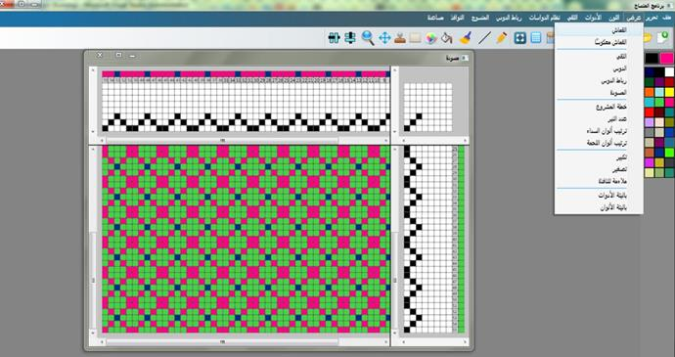
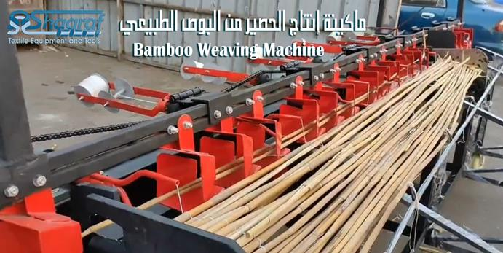
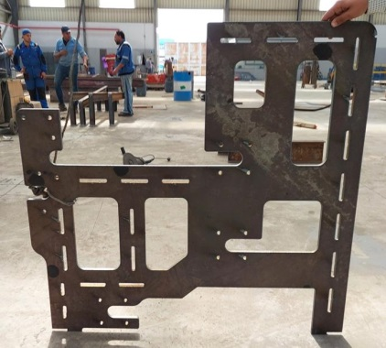
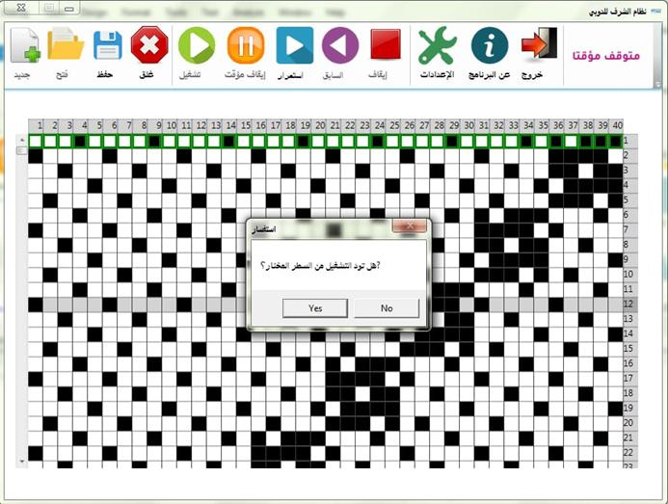
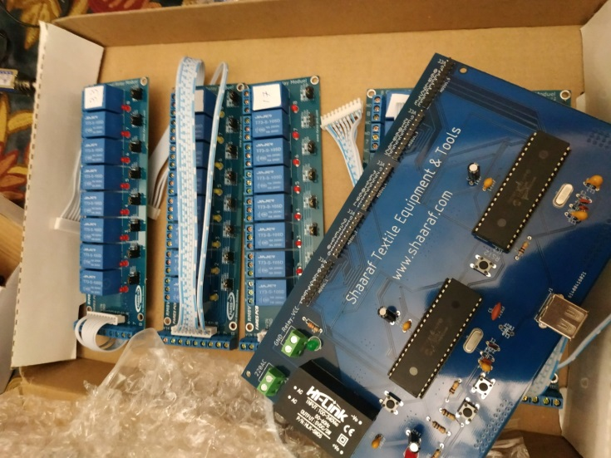
صور لبعض المنتجات المرتبطة بالمشروع
صورة لتجربة تصميم نسيج على برنامج منساج (منفذ من قبل الشركة ) – اول برنامج عربي للنسيج
ماكينة انتاج الحصير من البوص الطبيعي (انتاج الشركة لتوفير فرص عمل في سيوه
صورة جانب النول الميكانيكي (فكرة المشروع) من تصميم الشركة والتي شرعت في تنفيذ النموذج الاول منه
صورة لتجربة برنامج تشغيل وحدة الدوبي الالكتروني
وحدة الدوبي الالكترونى من تصميم الشركة وتعمل على نول نسيج يدوي

